Slide 1
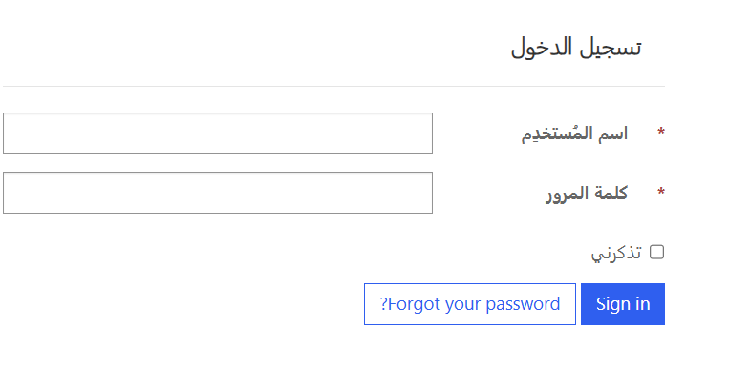
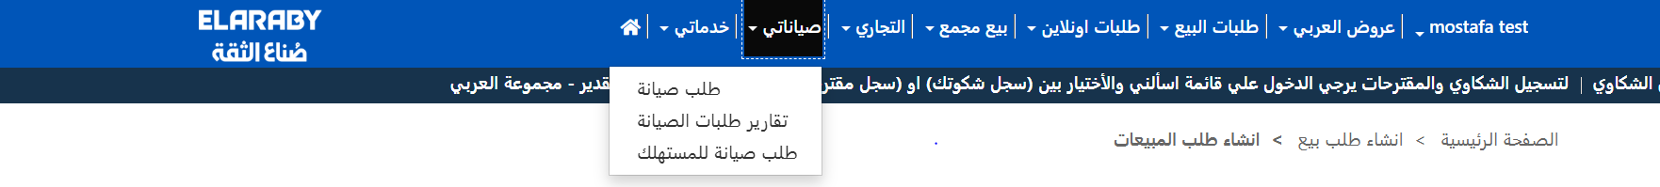

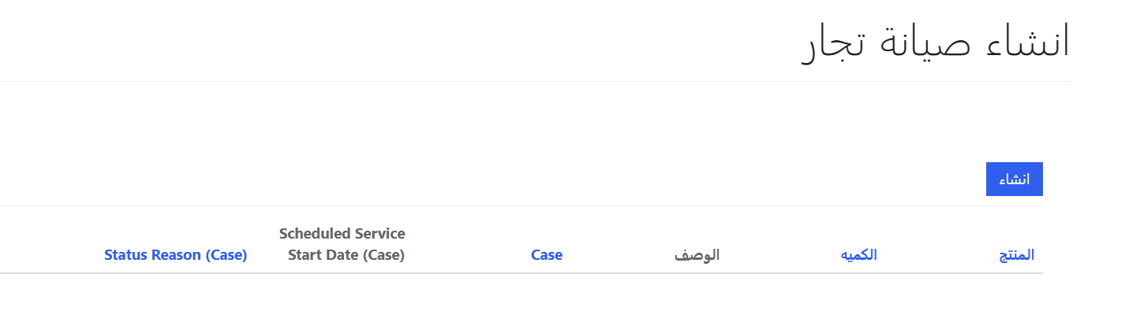
طريقه انشاء طلب صيانة
يتم الدخول على لينك شركاء النجاح عن طريق الرابط الموضح https://elarabyportalpds.powerappsportals.com/SignIn?returnUrl=%2F
يتم تسجيل الدخول الى برنامج شركاء النجاح بوضع اليوزر والباسورد ثم الضغط على .Sign in
يتم اختيار طلب صيانه من قائمه صياناتى .
اختيار اضافه طلب صيانة تاجر اذا كان عدد الموديلات قليل او رفع صيانة التاجر مجمعه بالاكسيل اذا كان عدد موديلات كبير.
يتم الضغط على كلمه انشاء الموضحه بالصوره

Slide 2
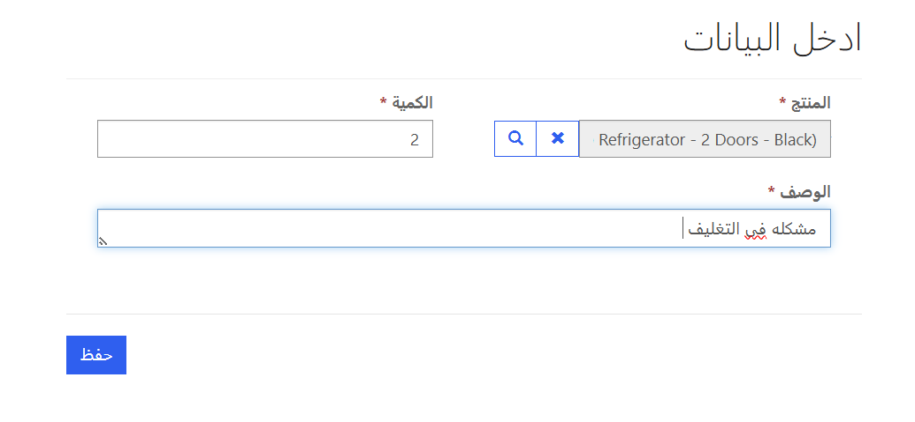
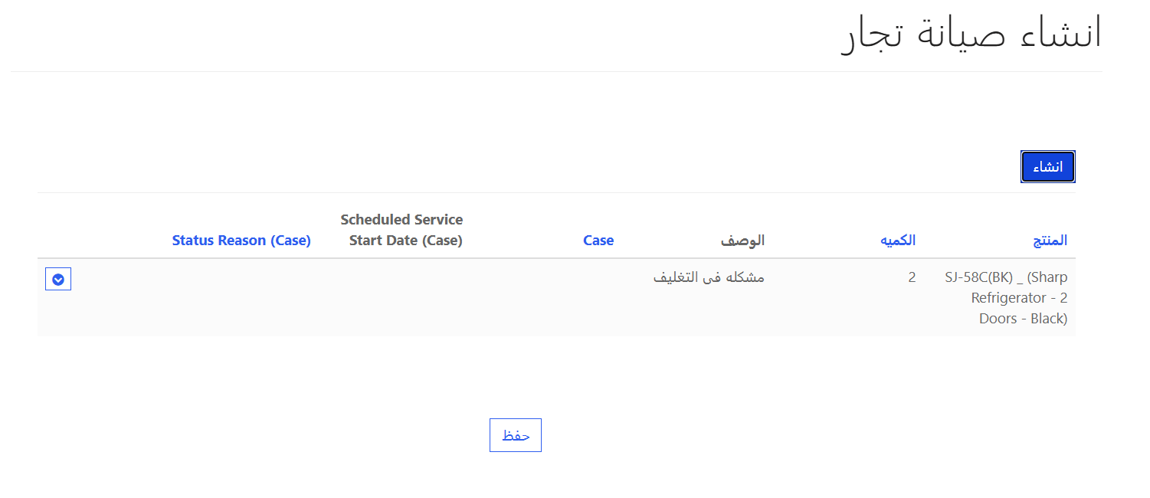
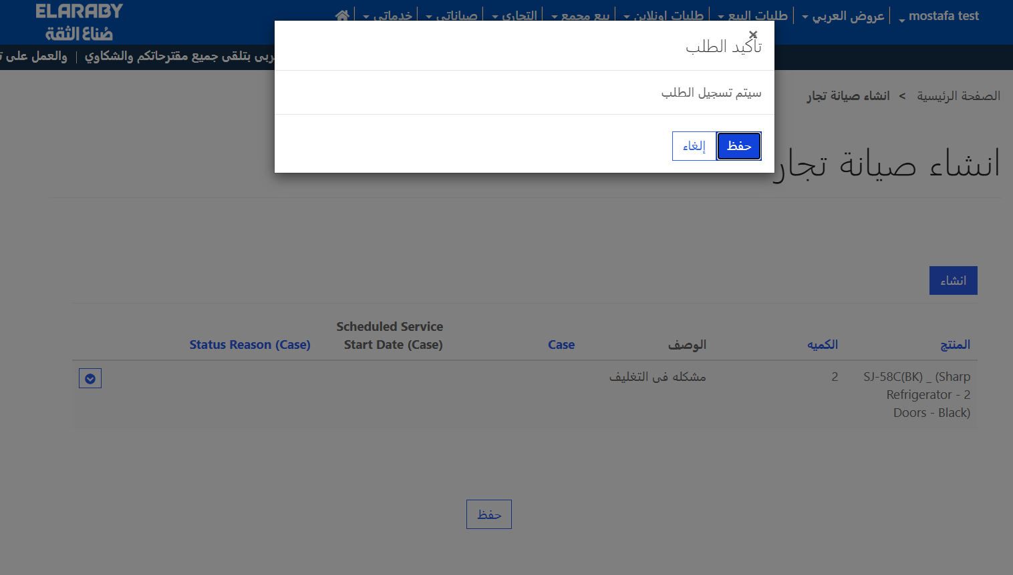
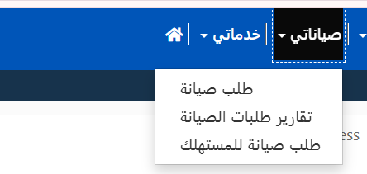
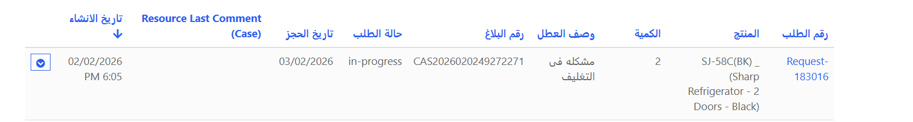
يتم تسجيل البيانات الأساسية للمنتج ثم عمل حفظ.
الموديل والكميه
وصف العطل بالمنتج.
ثم الضغط على حفظ
ستظهر شاشه المراجعه يتم المراجعه ثم الحفظ
ثم ستظهر صفحه لتاكيد طلب الصيانه يتم الضغط على حفظ ايضا للمره الاخيره وبذلك يكون قد تم تسجيل الطلب
يمكن عرض تفاصيل الطلب من خلال الدخول على تقارير طلبات الصيانه الموجوده بقائمة صياناتى كما موضح بالصوره
اخيرا يظهر الطلب المسجل بكل تفاصيله بما فيها
حاله الطلب و رقم البلاغ وتاريخ الانشاء وتاريخ الزياره

